Slide 1

Apresentação Comercial · Saneantes 2026
Notes:
COMERCIAL · SANEANTES
Apresentação
SCI-AGRO
Seu produto.
Nossa responsabilidade.
2026
SCI-AGRO · A GLP LABORATORY
01

Slide 2
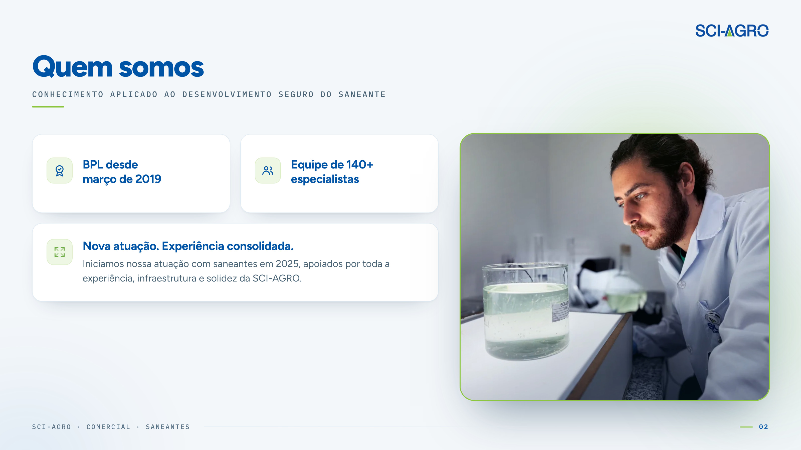
Quem somos
Notes:
Quem somos
CONHECIMENTO APLICADO AO DESENVOLVIMENTO SEGURO DO SANEANTE
BPL desde
março de 2019
Equipe de 140+
especialistas
Nova atuação. Experiência consolidada.
Iniciamos nossa atuação com saneantes em 2025, apoiados por toda a experiência, infraestrutura e solidez da SCI-AGRO.
SCI-AGRO · COMERCIAL · SANEANTES
02

Slide 3
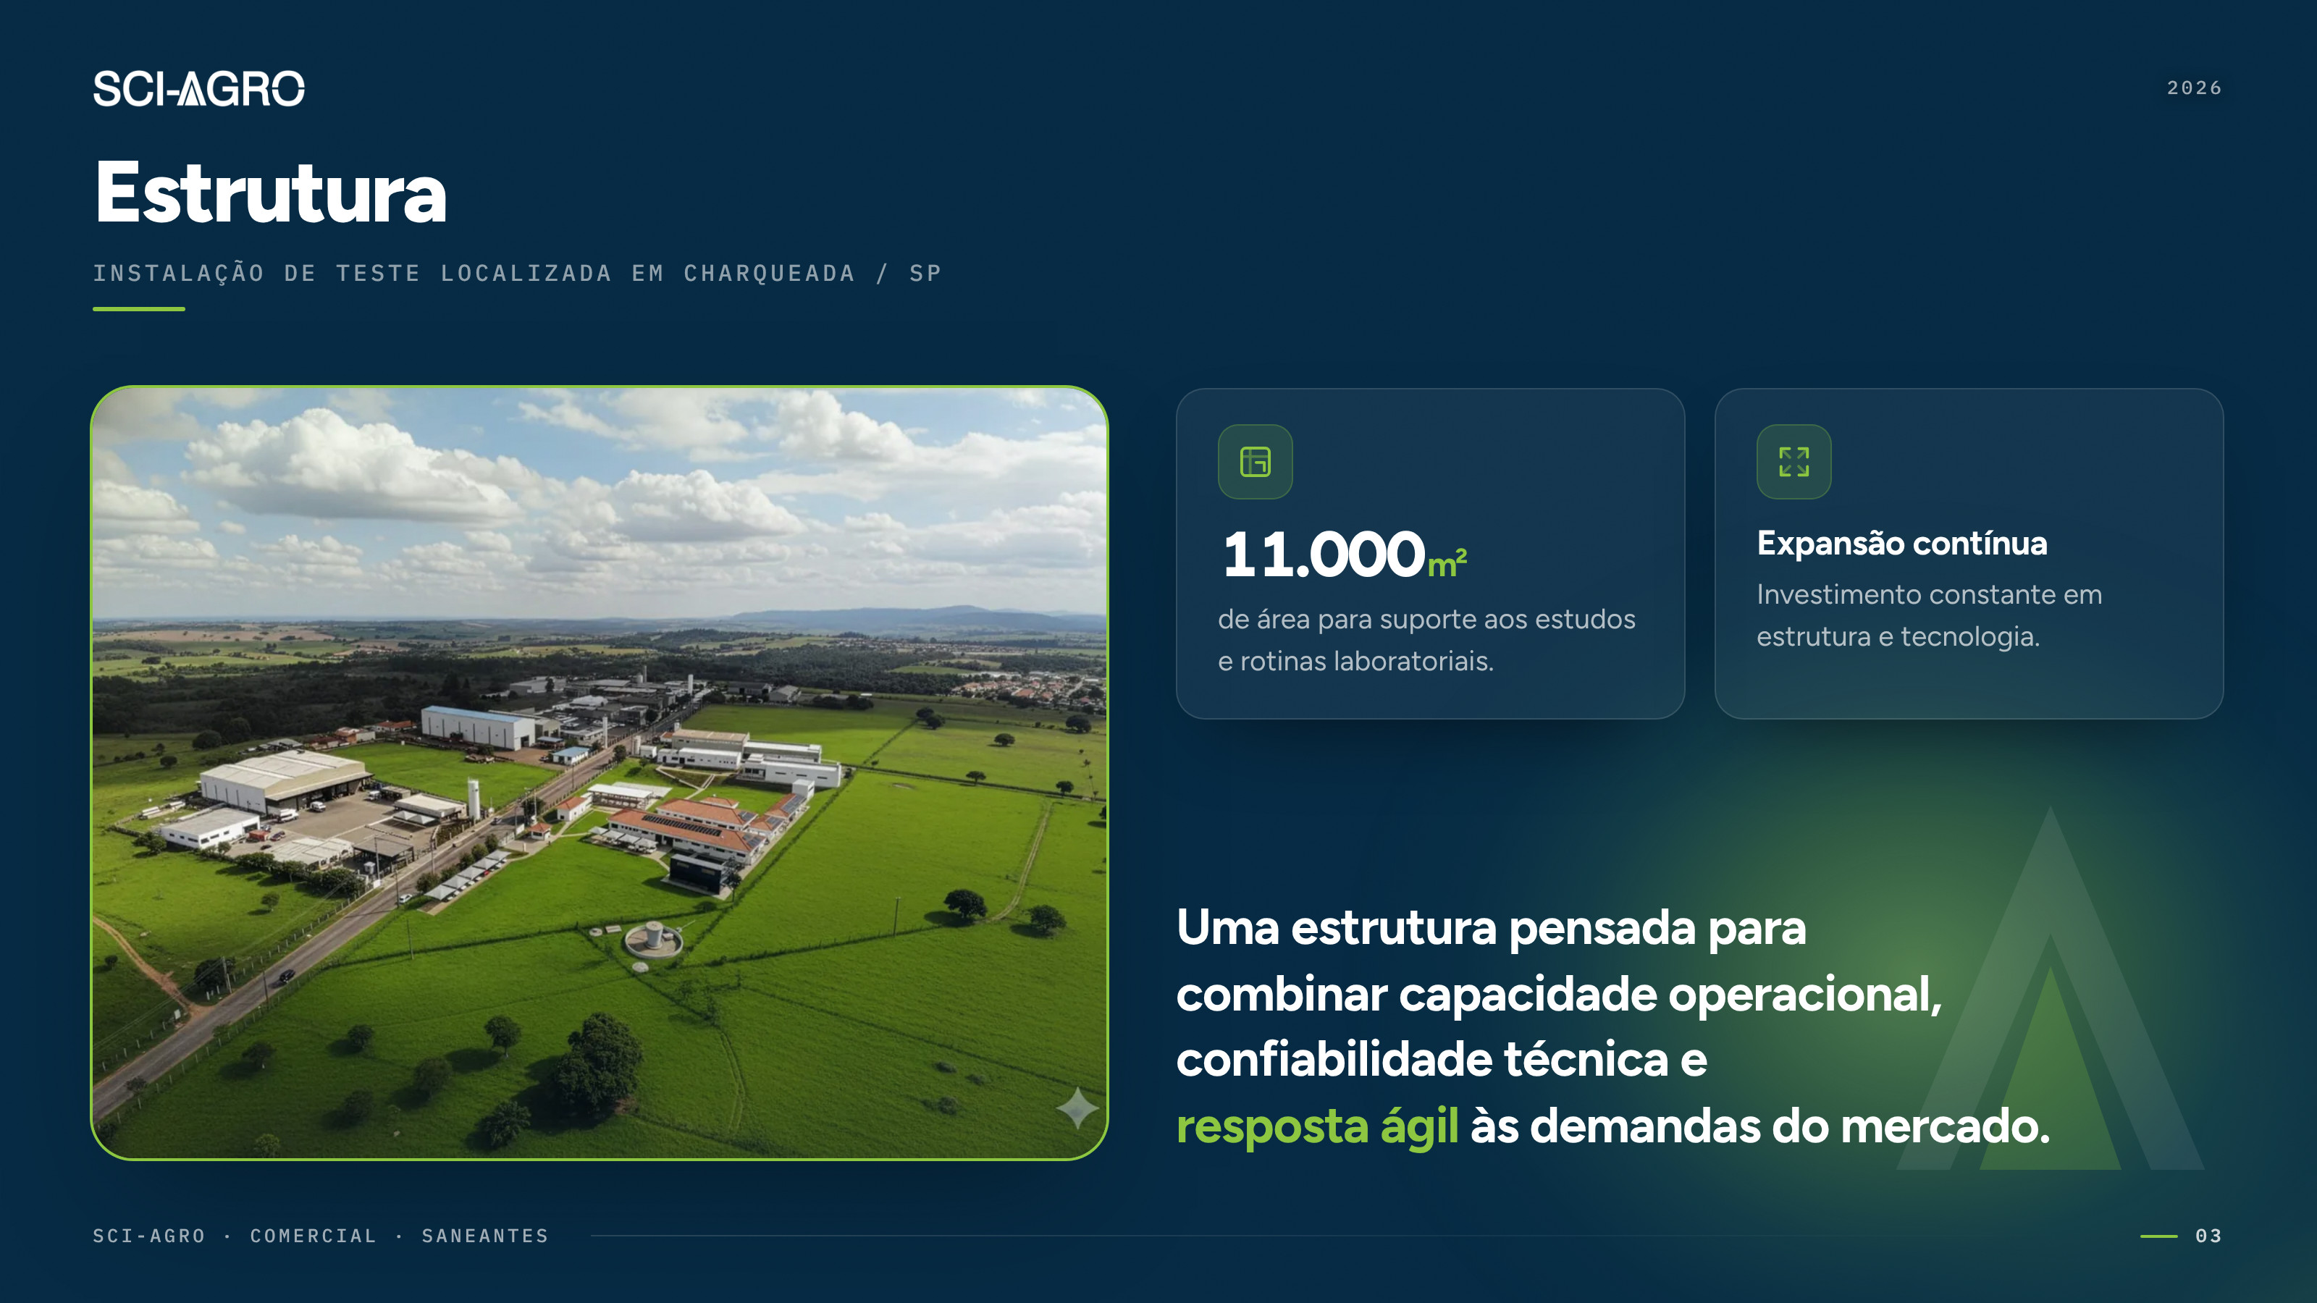
Estrutura
Notes:
Estrutura
INSTALAÇÃO DE TESTE LOCALIZADA EM CHARQUEADA / SP
11.000m²
de área para suporte aos estudos e rotinas laboratoriais.
Expansão contínua
Investimento constante em estrutura e tecnologia.
Uma estrutura pensada para combinar capacidade operacional, confiabilidade técnica e resposta ágil às demandas do mercado.
2026
SCI-AGRO · COMERCIAL · SANEANTES
03

Slide 4
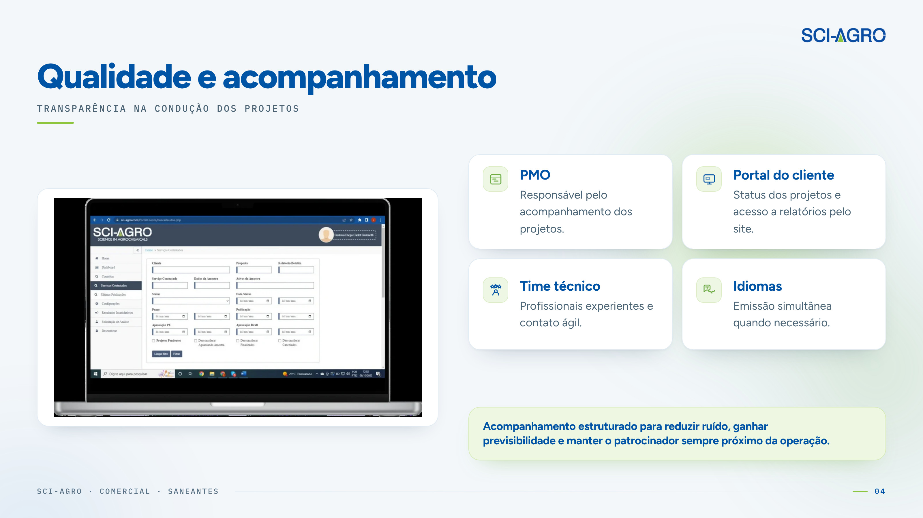
Qualidade e acompanhamento
Notes:
Qualidade e acompanhamento
TRANSPARÊNCIA NA CONDUÇÃO DOS PROJETOS
PMO
Responsável pelo acompanhamento dos projetos.
Portal do cliente
Status dos projetos e acesso a relatórios pelo site.
Time técnico
Profissionais experientes e contato ágil.
Idiomas
Emissão simultânea quando necessário.
Acompanhamento estruturado para reduzir ruído, ganhar previsibilidade e manter o patrocinador sempre próximo da operação.
SCI-AGRO · COMERCIAL · SANEANTES
04

Slide 5
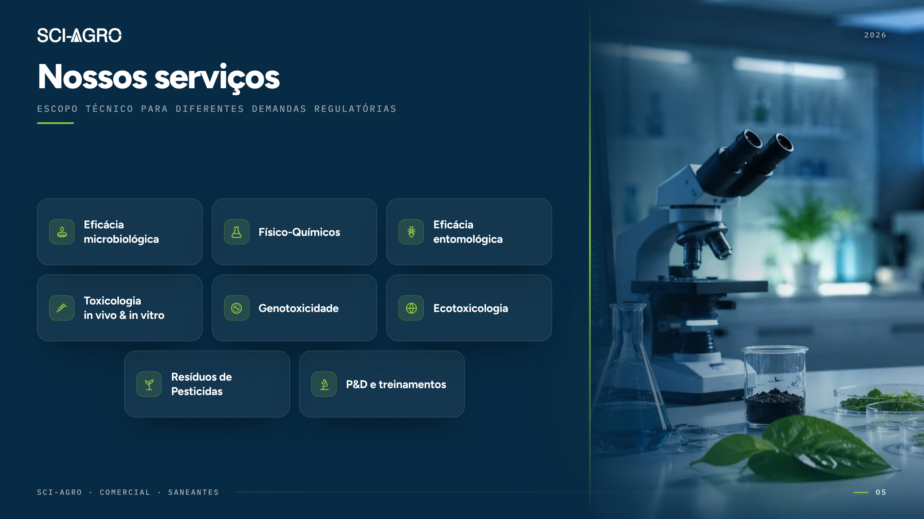
Nossos serviços
Notes:
Nossos serviços
ESCOPO TÉCNICO PARA DIFERENTES DEMANDAS REGULATÓRIAS
Eficácia
microbiológica
Físico-Químicos
Eficácia
entomológica
Toxicologia
in vivo & in vitro
Genotoxicidade
Ecotoxicologia
Resíduos de Pesticidas
P&D e treinamentos
2026
SCI-AGRO · COMERCIAL · SANEANTES
05

Slide 6

Estudos de Microbiologia
Notes:
Estudos de Microbiologia
EFICÁCIA DE DESINFETANTES
Ensaios microbiológicos para avaliar a eficácia de produtos desinfetantes, com dados confiáveis para estudos, validações e demandas regulatórias.
ENSAIOS
Eficácia bactericida · diluição de uso (AOAC e INCQS)
Eficácia fungicida
Ensaio quantitativo de eficácia · CEN
Eficácia bacteriostática e fungistática
Contagem total de bactérias
Pesquisa de microrganismos patogênicos
Microbiologia aplicada à segurança e à conformidade.
LABORATÓRIO DE MICROBIOLOGIA
Estrutura preparada para estudos específicos, incluindo o Teste de Ames com Salmonella.
2026
SCI-AGRO · COMERCIAL · SANEANTES
06

Slide 7
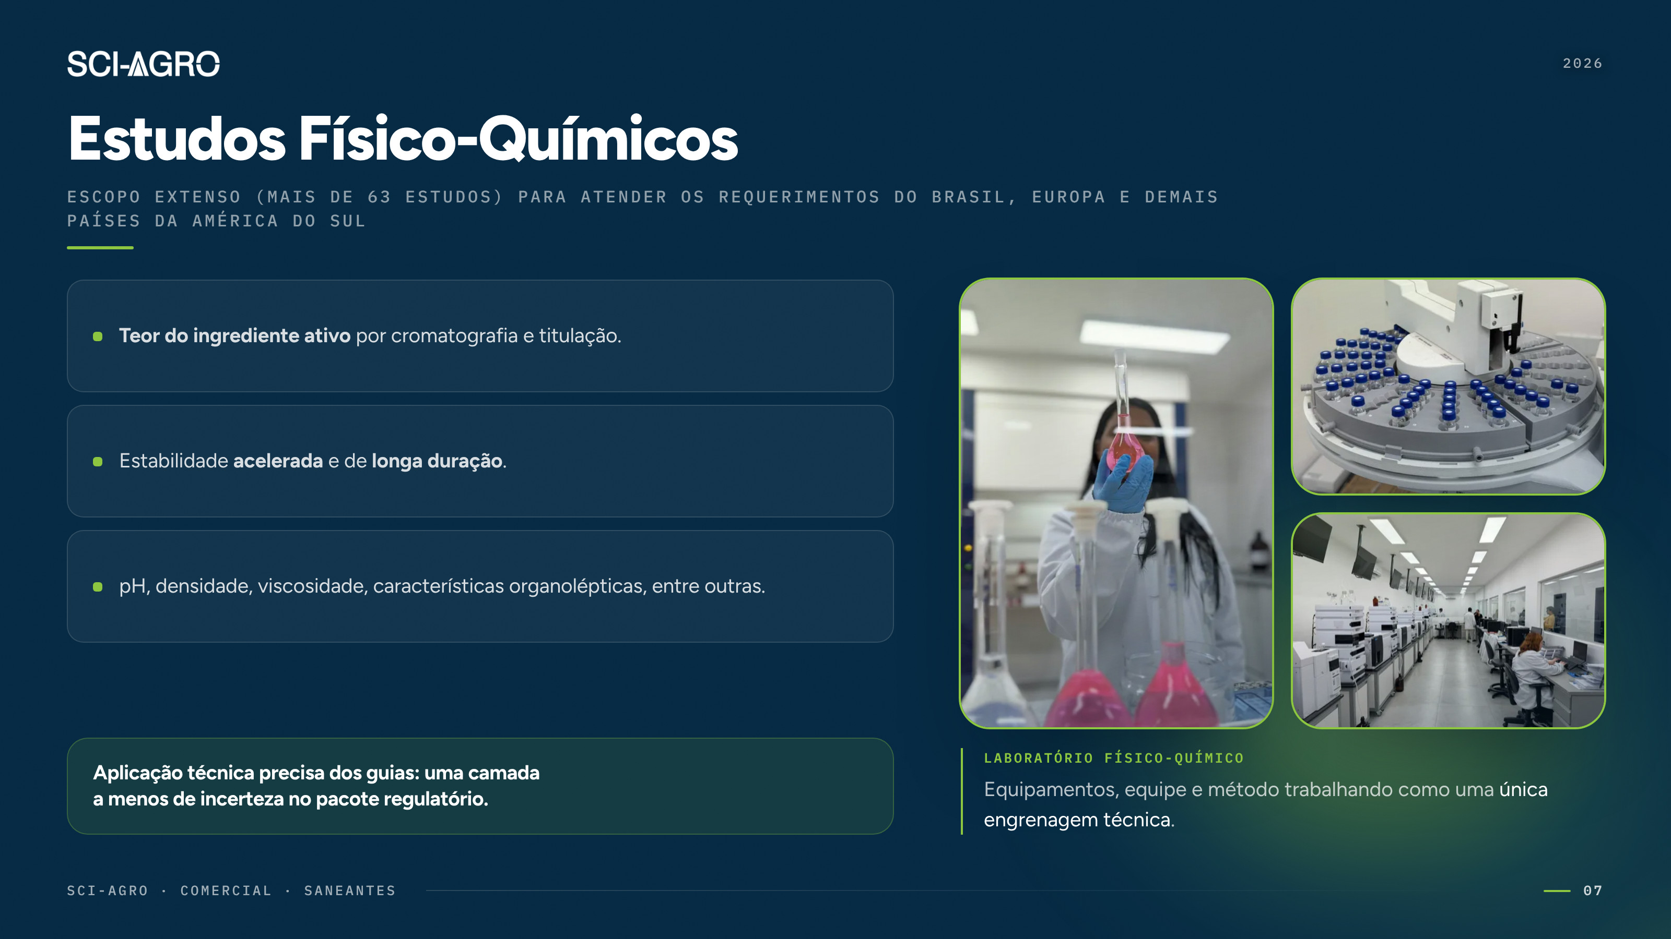
Estudos Físico-Químicos
Notes:
Estudos Físico-Químicos
ESCOPO EXTENSO (MAIS DE 63 ESTUDOS) PARA ATENDER OS REQUERIMENTOS DO BRASIL, EUROPA E DEMAIS PAÍSES DA AMÉRICA DO SUL
Teor do ingrediente ativo por cromatografia e titulação.
Estabilidade acelerada e de longa duração.
pH, densidade, viscosidade, características organolépticas, entre outras.
Aplicação técnica precisa dos guias: uma camada a menos de incerteza no pacote regulatório.
LABORATÓRIO FÍSICO-QUÍMICO
Equipamentos, equipe e método trabalhando como uma única engrenagem técnica.
2026
SCI-AGRO · COMERCIAL · SANEANTES
07

Slide 8
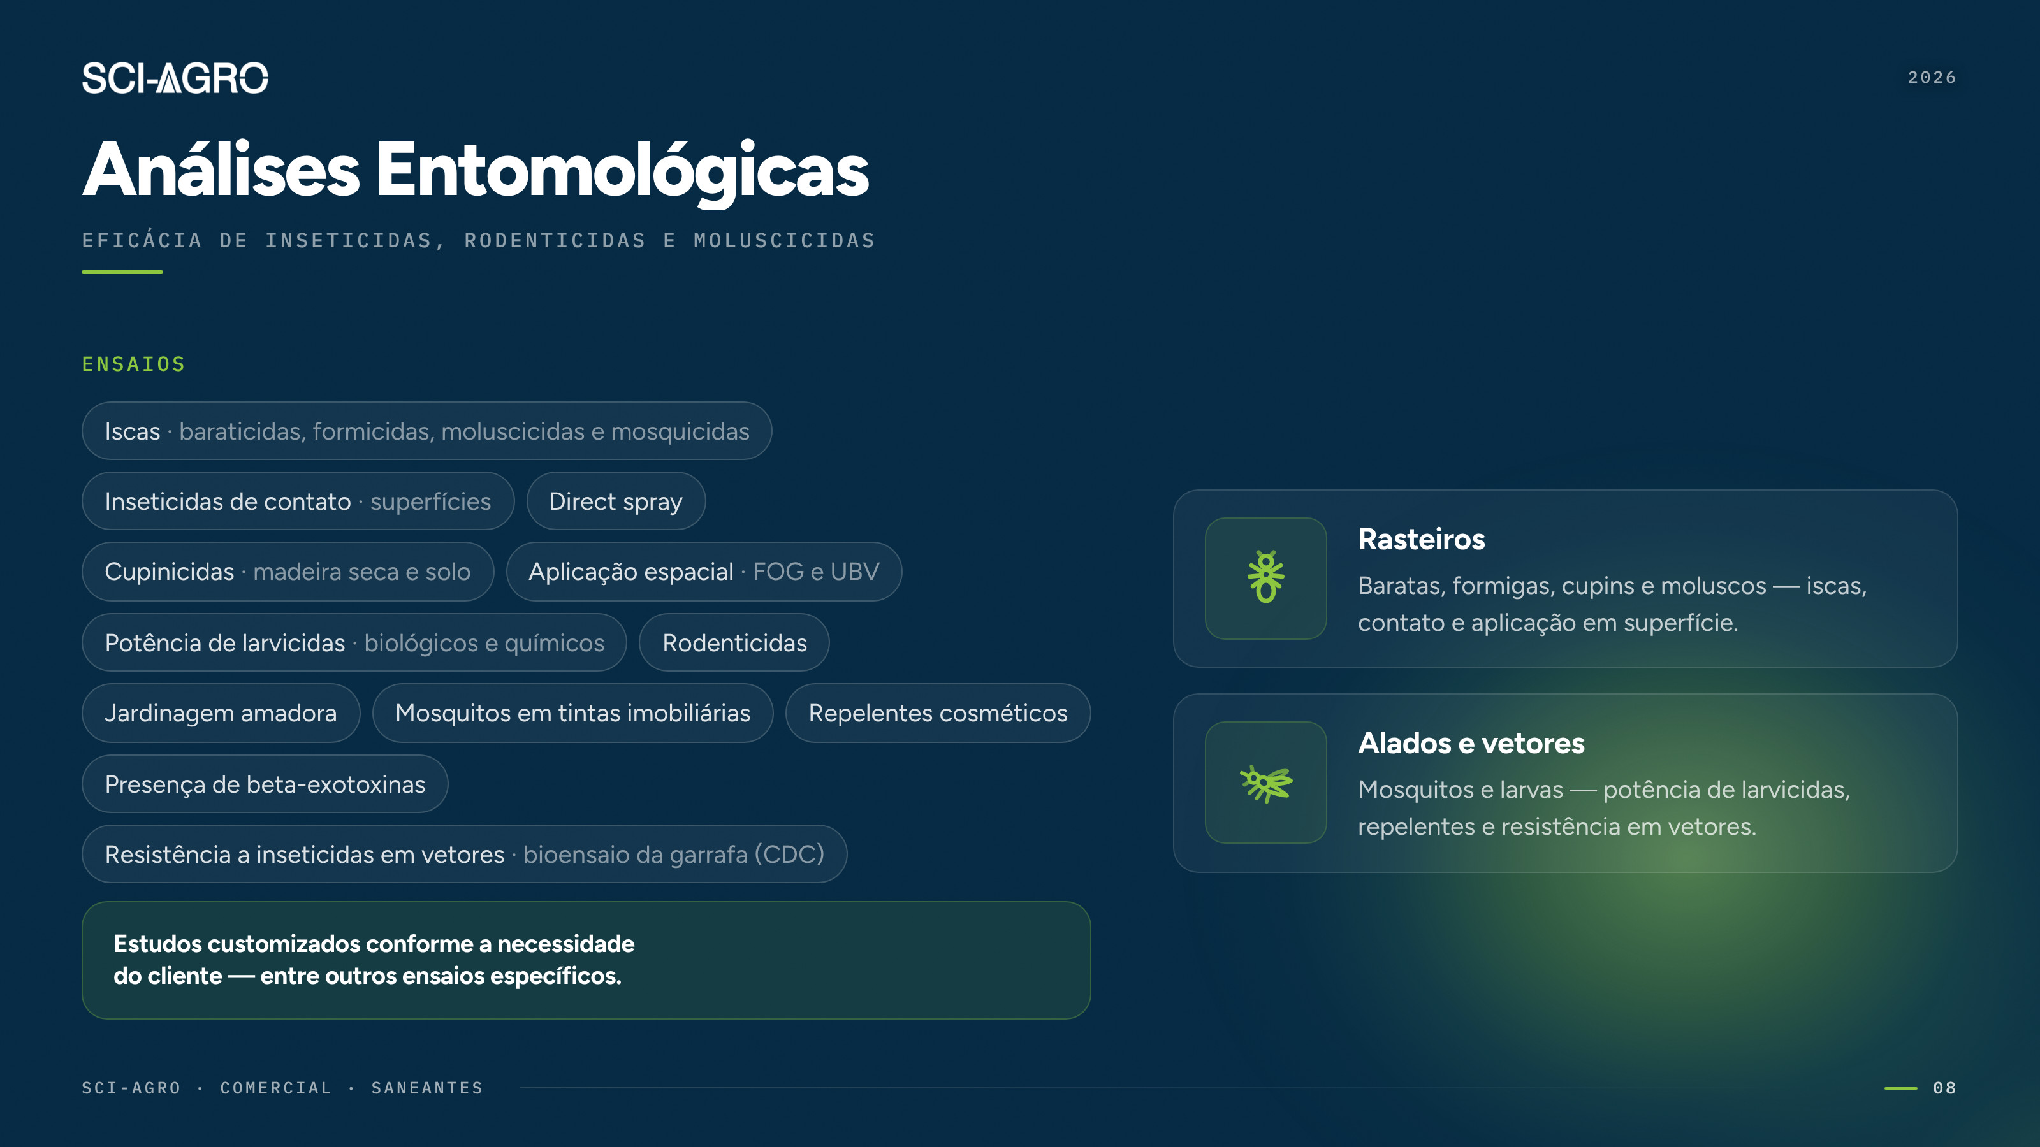
Análises Entomológicas
Notes:
Análises Entomológicas
EFICÁCIA DE INSETICIDAS, RODENTICIDAS E MOLUSCICIDAS
ENSAIOS
Iscas · baraticidas, formicidas, moluscicidas e mosquicidas
Inseticidas de contato · superfícies
Direct spray
Cupinicidas · madeira seca e solo
Aplicação espacial · FOG e UBV
Potência de larvicidas · biológicos e químicos
Rodenticidas
Jardinagem amadora
Mosquitos em tintas imobiliárias
Repelentes cosméticos
Presença de beta-exotoxinas
Resistência a inseticidas em vetores · bioensaio da garrafa (CDC)
Estudos customizados conforme a necessidade do cliente — entre outros ensaios específicos.
Rasteiros
Baratas, formigas, cupins e moluscos — iscas, contato e aplicação em superfície.
Alados e vetores
Mosquitos e larvas — potência de larvicidas, repelentes e resistência em vetores.
2026
SCI-AGRO · COMERCIAL · SANEANTES
08

Slide 9
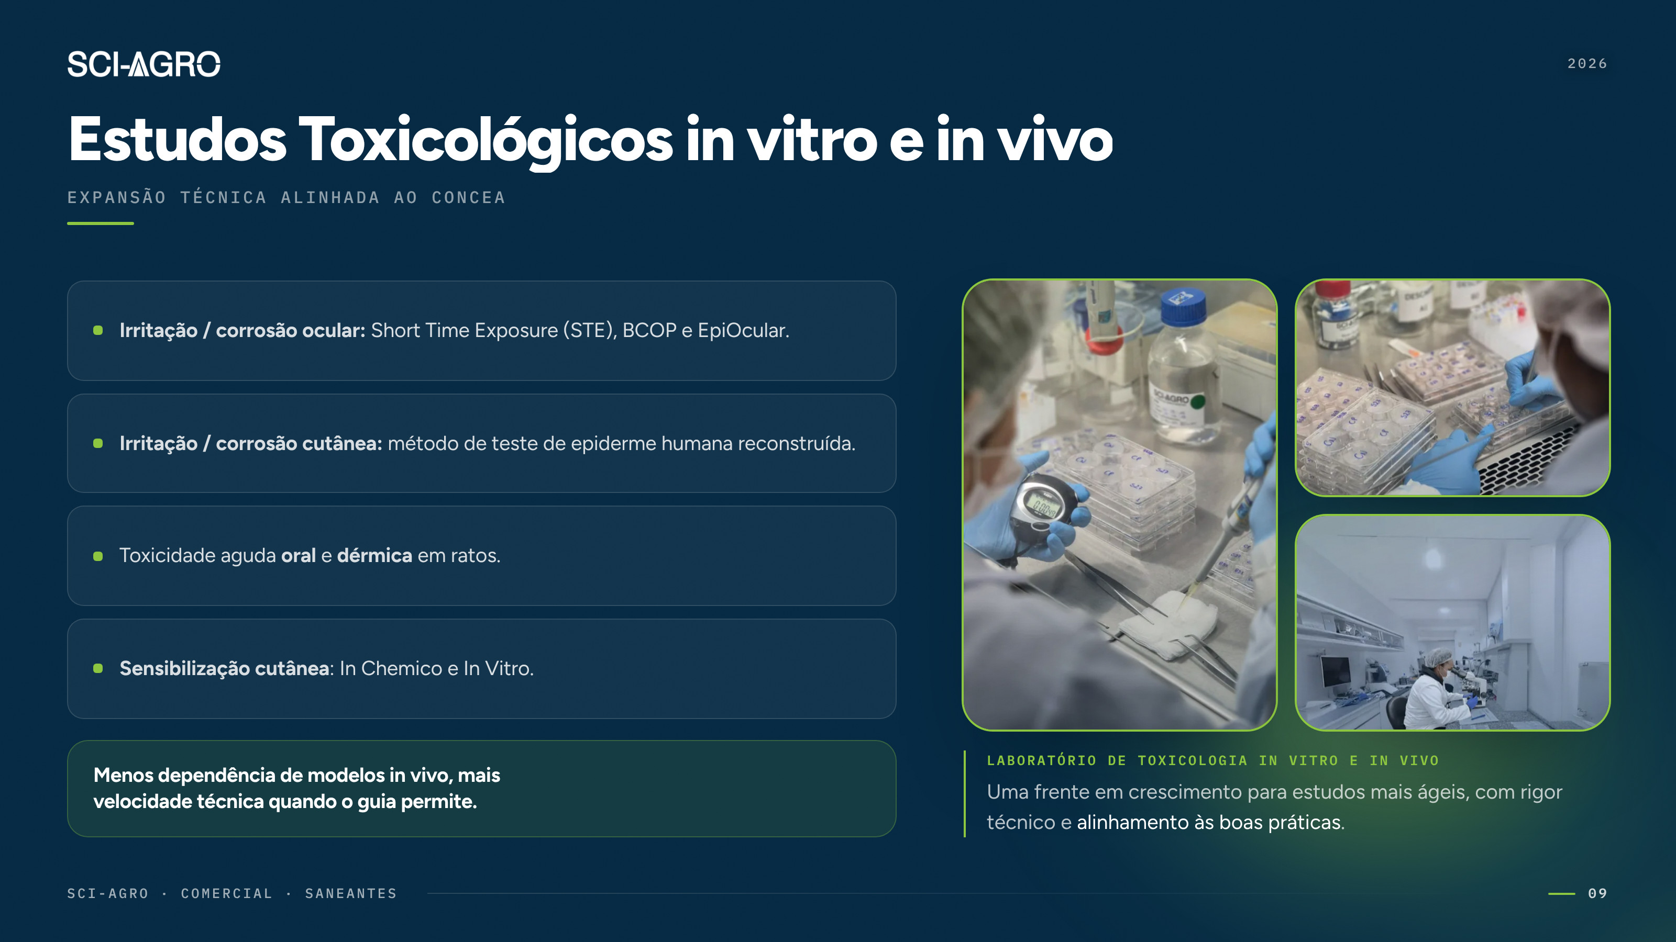
Estudos Toxicológicos in vitro e in vivo
Notes:
Estudos Toxicológicos in vitro e in vivo
EXPANSÃO TÉCNICA ALINHADA AO CONCEA
Irritação / corrosão ocular: Short Time Exposure (STE), BCOP e EpiOcular.
Irritação / corrosão cutânea: método de teste de epiderme humana reconstruída.
Toxicidade aguda oral e dérmica em ratos.
Sensibilização cutânea: In Chemico e In Vitro.
Menos dependência de modelos in vivo, mais velocidade técnica quando o guia permite.
LABORATÓRIO DE TOXICOLOGIA IN VITRO E IN VIVO
Uma frente em crescimento para estudos mais ágeis, com rigor técnico e alinhamento às boas práticas.
2026
SCI-AGRO · COMERCIAL · SANEANTES
09

Slide 10
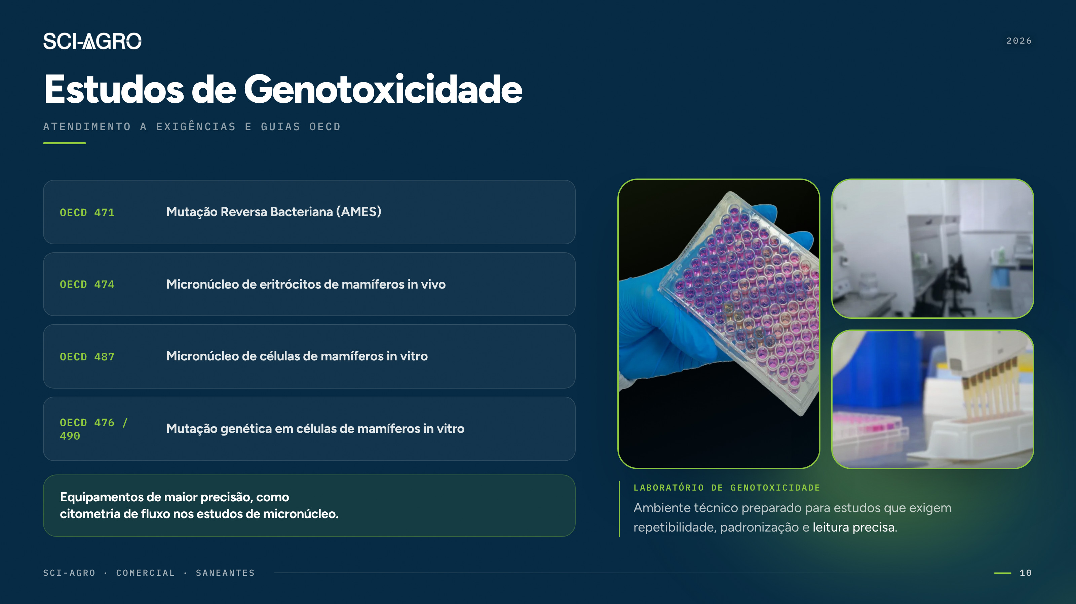
Estudos de Genotoxicidade
Notes:
Estudos de Genotoxicidade
ATENDIMENTO A EXIGÊNCIAS E GUIAS OECD
OECD 471
Mutação Reversa Bacteriana (AMES)
OECD 474
Micronúcleo de eritrócitos de mamíferos in vivo
OECD 487
Micronúcleo de células de mamíferos in vitro
OECD 476 / 490
Mutação genética em células de mamíferos in vitro
Equipamentos de maior precisão, como citometria de fluxo nos estudos de micronúcleo.
LABORATÓRIO DE GENOTOXICIDADE
Ambiente técnico preparado para estudos que exigem repetibilidade, padronização e leitura precisa.
2026
SCI-AGRO · COMERCIAL · SANEANTES
10

Slide 11
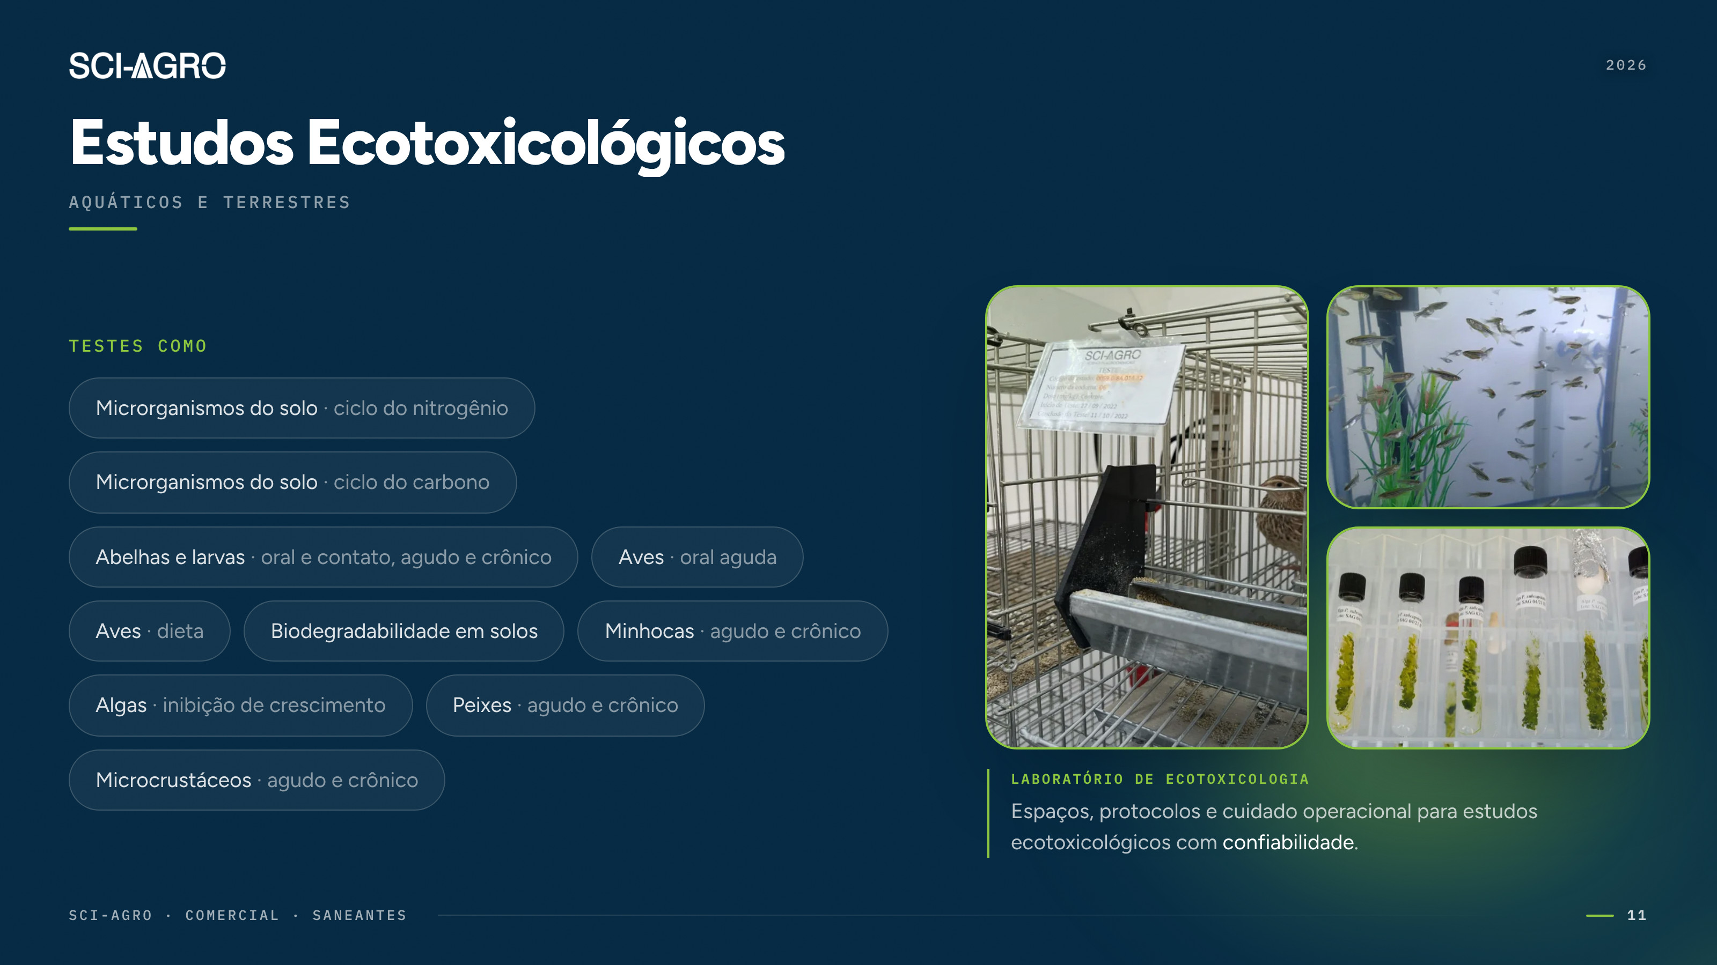
Estudos Ecotoxicológicos
Notes:
Estudos Ecotoxicológicos
AQUÁTICOS E TERRESTRES
TESTES COMO
Microrganismos do solo · ciclo do nitrogênio
Microrganismos do solo · ciclo do carbono
Abelhas e larvas · oral e contato, agudo e crônico
Aves · oral aguda
Aves · dieta
Biodegradabilidade em solos
Minhocas · agudo e crônico
Algas · inibição de crescimento
Peixes · agudo e crônico
Microcrustáceos · agudo e crônico
LABORATÓRIO DE ECOTOXICOLOGIA
Espaços, protocolos e cuidado operacional para estudos ecotoxicológicos com confiabilidade.
2026
SCI-AGRO · COMERCIAL · SANEANTES
11

Slide 12
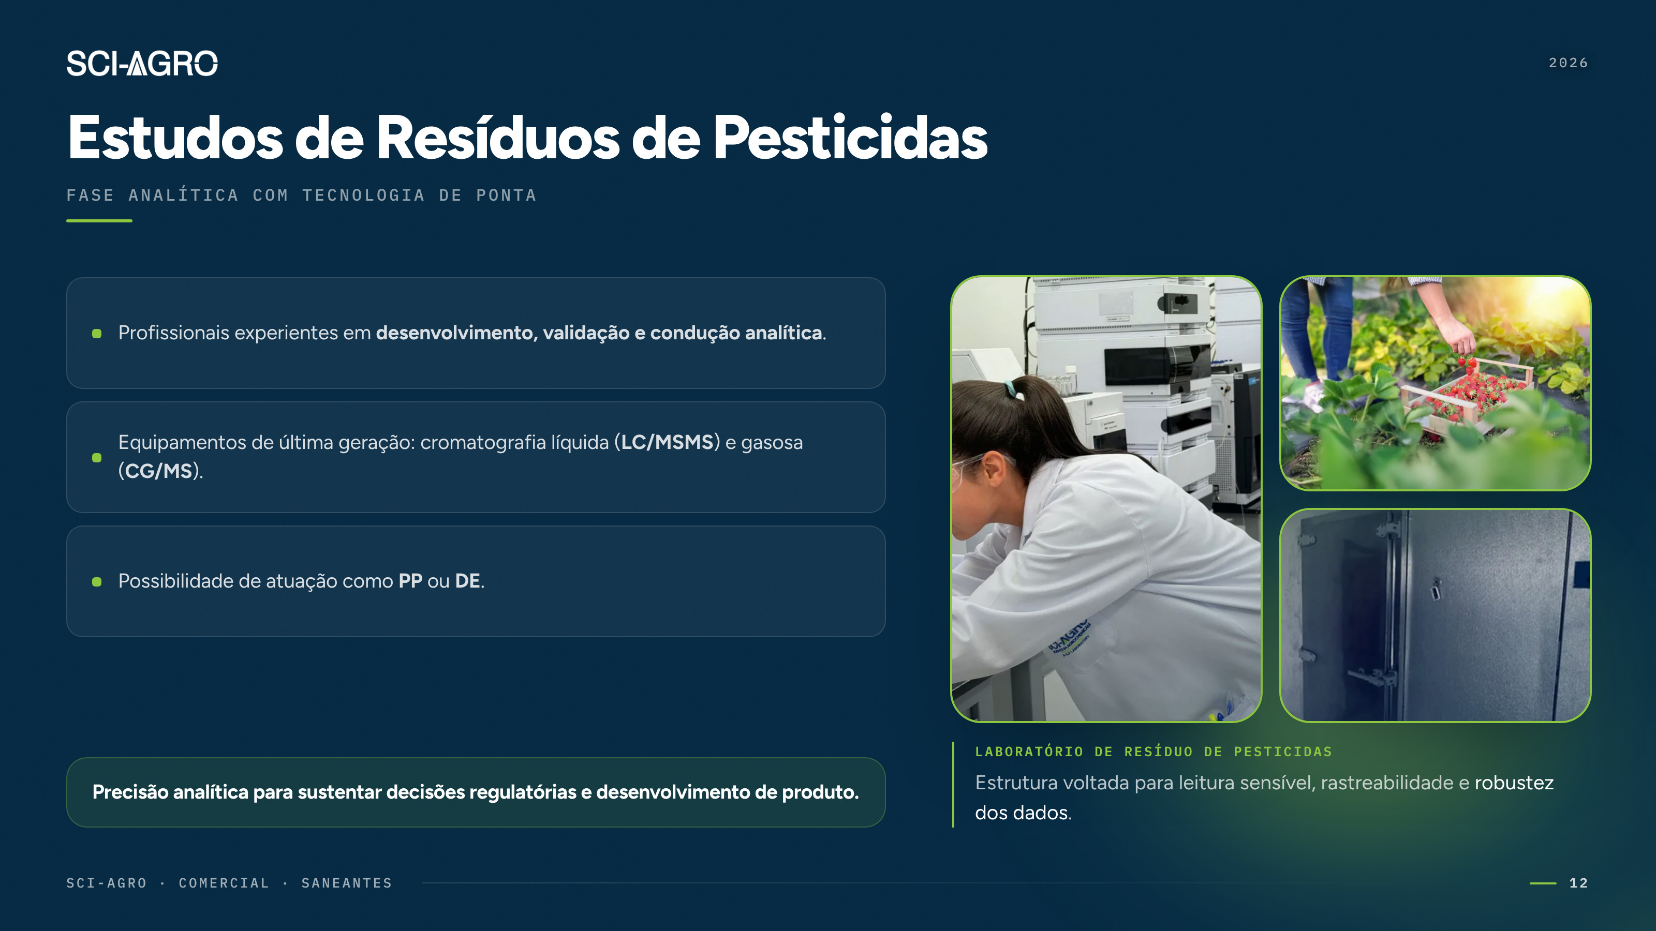
Estudos de Resíduos de Pesticidas
Notes:
Estudos de Resíduos de Pesticidas
FASE ANALÍTICA COM TECNOLOGIA DE PONTA
Profissionais experientes em desenvolvimento, validação e condução analítica.
Equipamentos de última geração: cromatografia líquida (LC/MSMS) e gasosa (CG/MS).
Possibilidade de atuação como PP ou DE.
Precisão analítica para sustentar decisões regulatórias e desenvolvimento de produto.
LABORATÓRIO DE RESÍDUO DE PESTICIDAS
Estrutura voltada para leitura sensível, rastreabilidade e robustez dos dados.
2026
SCI-AGRO · COMERCIAL · SANEANTES
12

Slide 13
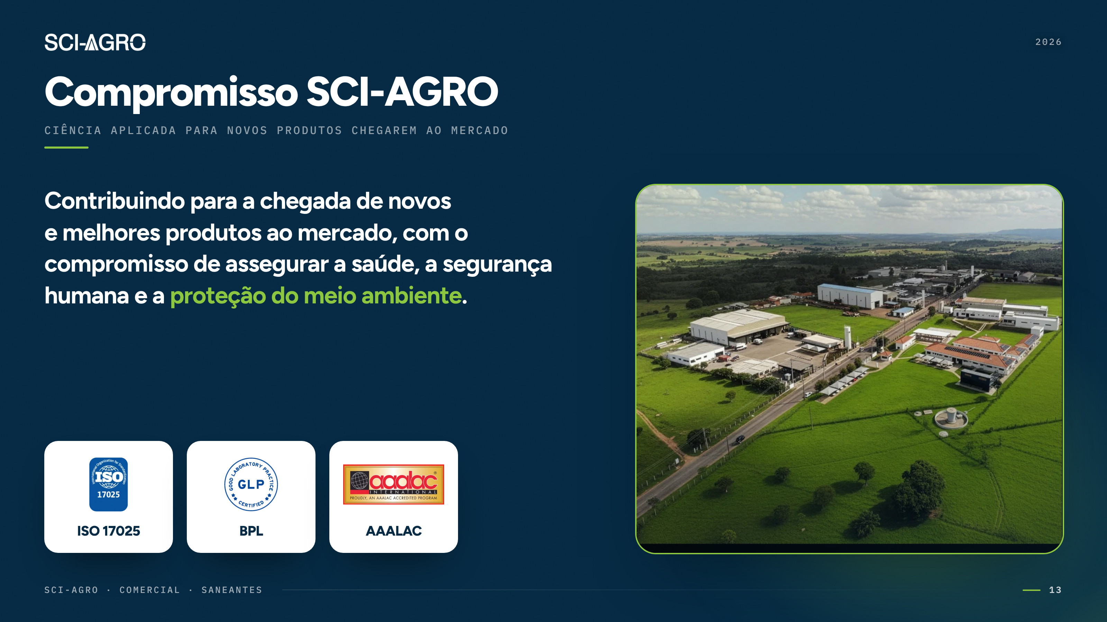
Compromisso SCI-AGRO
Notes:
Compromisso SCI-AGRO
CIÊNCIA APLICADA PARA NOVOS PRODUTOS CHEGAREM AO MERCADO
Contribuindo para a chegada de novos e melhores produtos ao mercado, com o compromisso de assegurar a saúde, a segurança humana e a proteção do meio ambiente.
ISO 17025
BPL
AAALAC
2026
SCI-AGRO · COMERCIAL · SANEANTES
13

Slide 14

Contato
Notes:
Contato
FALE COM O NOSSO TIME COMERCIAL
Ellen Moraes
Gerente Comercial
e.moraes@sci-agro.com
Cel. +55 (19) 99946-2639
Amanda Augusto
Analista Comercial
a.augusto@sci-agro.com
Cel. +55 (19) 99809-1748
Fabio Severino
Analista Comercial
fabio.severino@sci-agro.com
Cel. +55 (19) 99627-6789
sales@sci-agro.com
Tel: (19) 3186-2117
Cel.: (19) 99506-0422
LinkedIn: SCI-AGRO
Instagram: @sciagrolab
SCI-AGRO · COMERCIAL · SANEANTES
14

